Slide 1
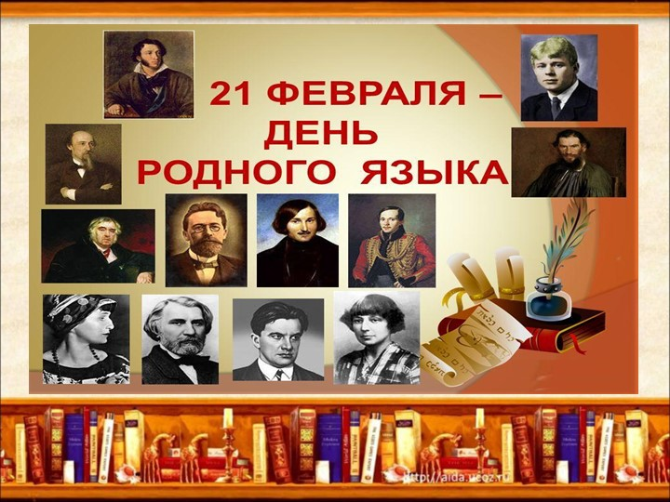

Slide 2
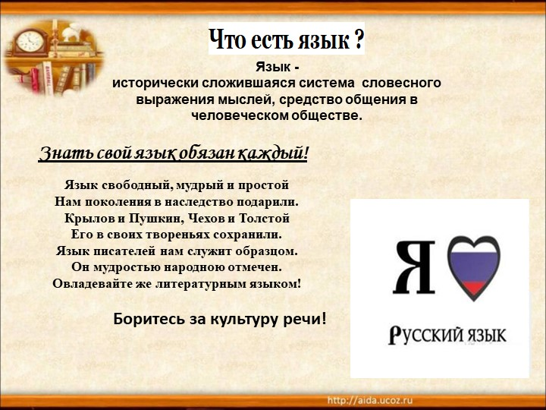

Slide 3


Slide 4
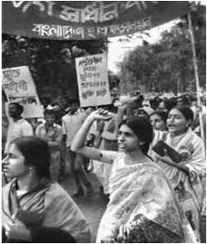
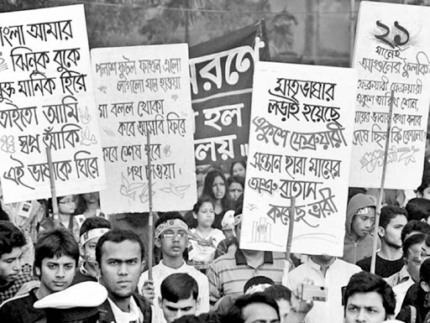
Эта дата была выбрана не случайно, а в знак памяти событий 21 февраля 1952 года, когда в Дакке, столице нынешней Бангладеш, от пуль полицейских погибли студенты- участники демонстрации в знак своего родного языка.

Slide 5
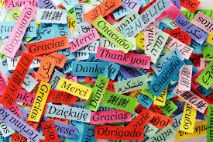
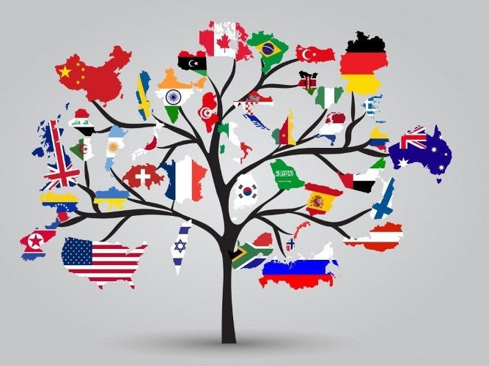
В разных странах мира люди сегодня говорят на 6000 языках

Slide 6
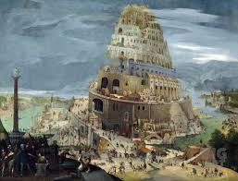
Вавилонское столпотворение
После всемирного потопа, потомки Ноя сначала все жили в одном месте, и все говорили на одном языке. Но когда они так размножились, что уже необходимо было разойтись в разные стороны, тогда они, чтобы навсегда оставить о себе памятник, вознамерились построить город и такую башню, которая бы своей вершиной достигла неба, показывая тем самым свое величие перед богом. Господу не понравилось это дело.

Slide 7
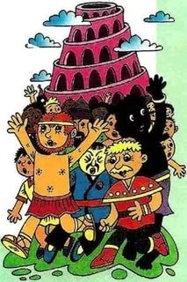
В наказание за такое суетное и гордое предприятие он смешал их языки так, что они перестали понимать друг друга и поневоле должны были рассеяться, оставив недостроенному городу название «Вавилон», что значит «смешение». Вот это событие и называется «вавилонским столпотворением», которое сейчас употребляется в значении суматоха, беспорядок, неорганизованность.
Так произошли разные народы, говорящие на разных языках.

Slide 8
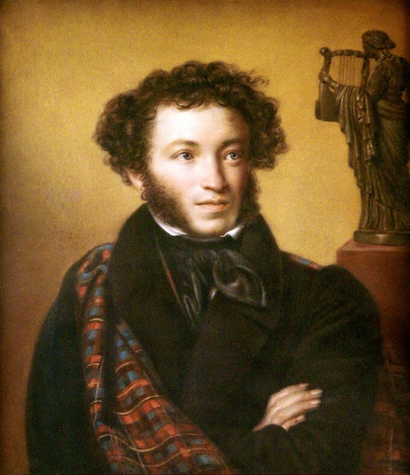
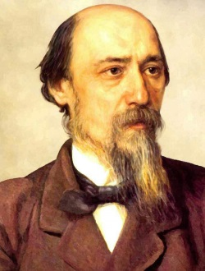
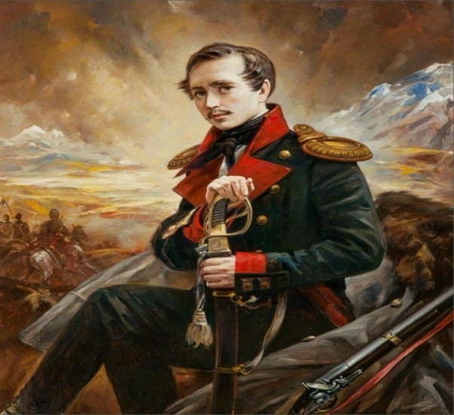

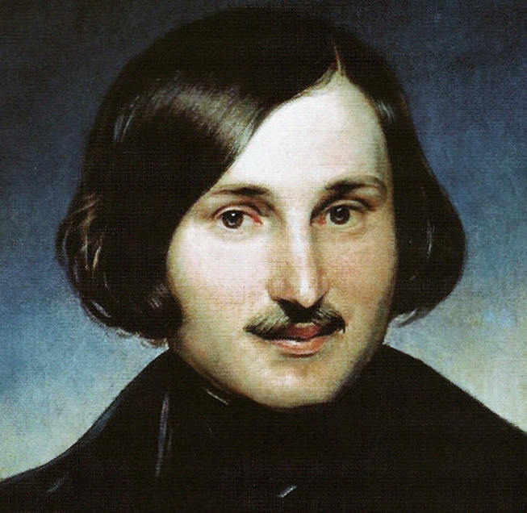
Современный русский литературный язык

Slide 9


Slide 10


Slide 11
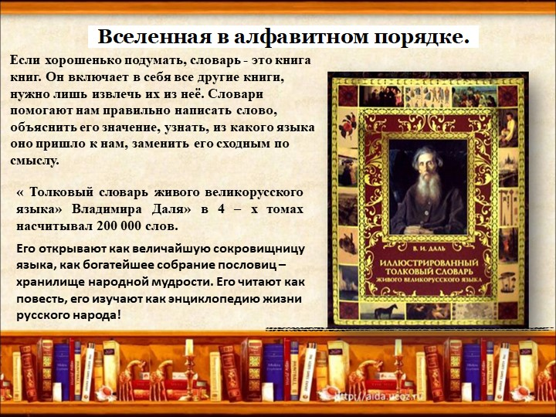

Slide 12


Slide 13
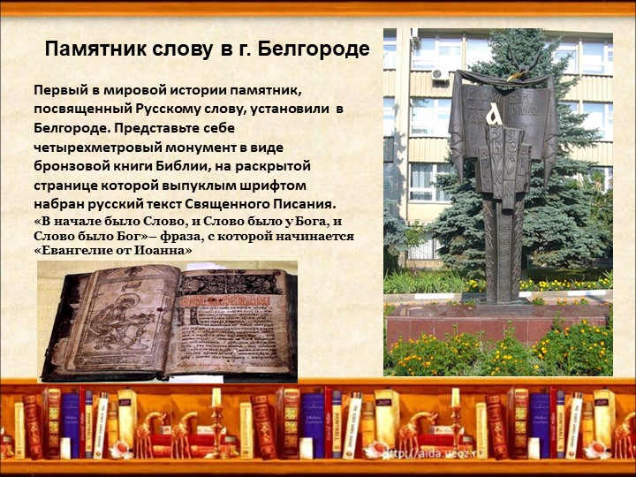

Slide 14


Slide 15


Slide 16


Slide 17
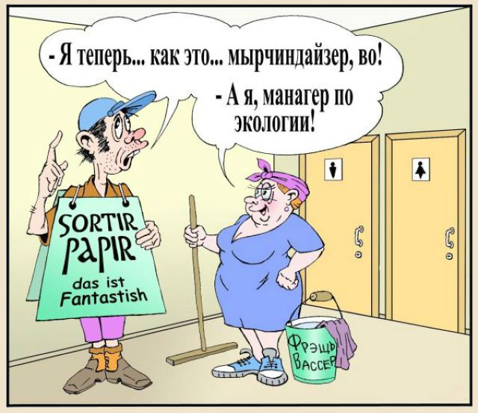

Надвигающаяся катастрофа-вымирание русского языка

Slide 18
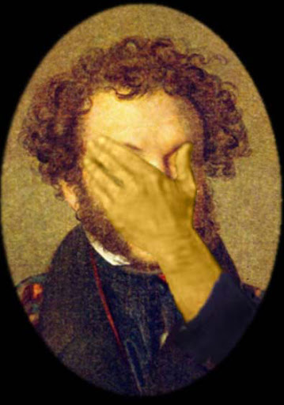
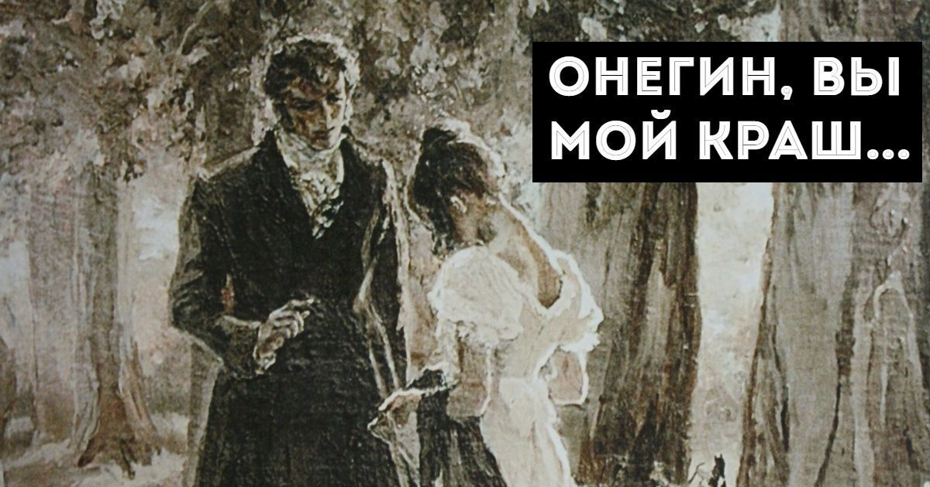
Чрезмерное заимствование молодежный сленг

Slide 19
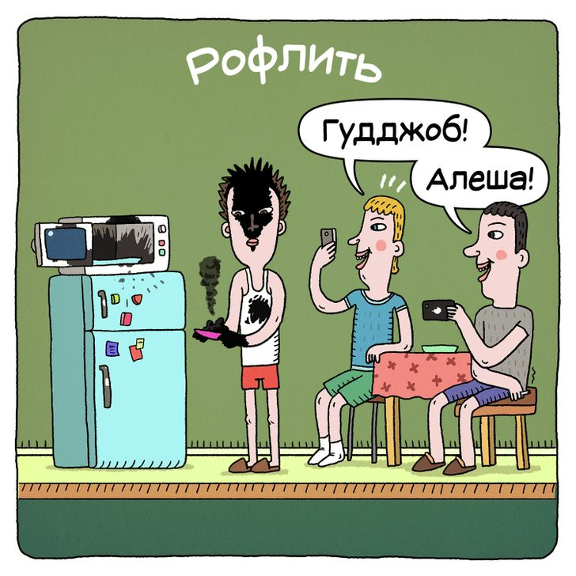
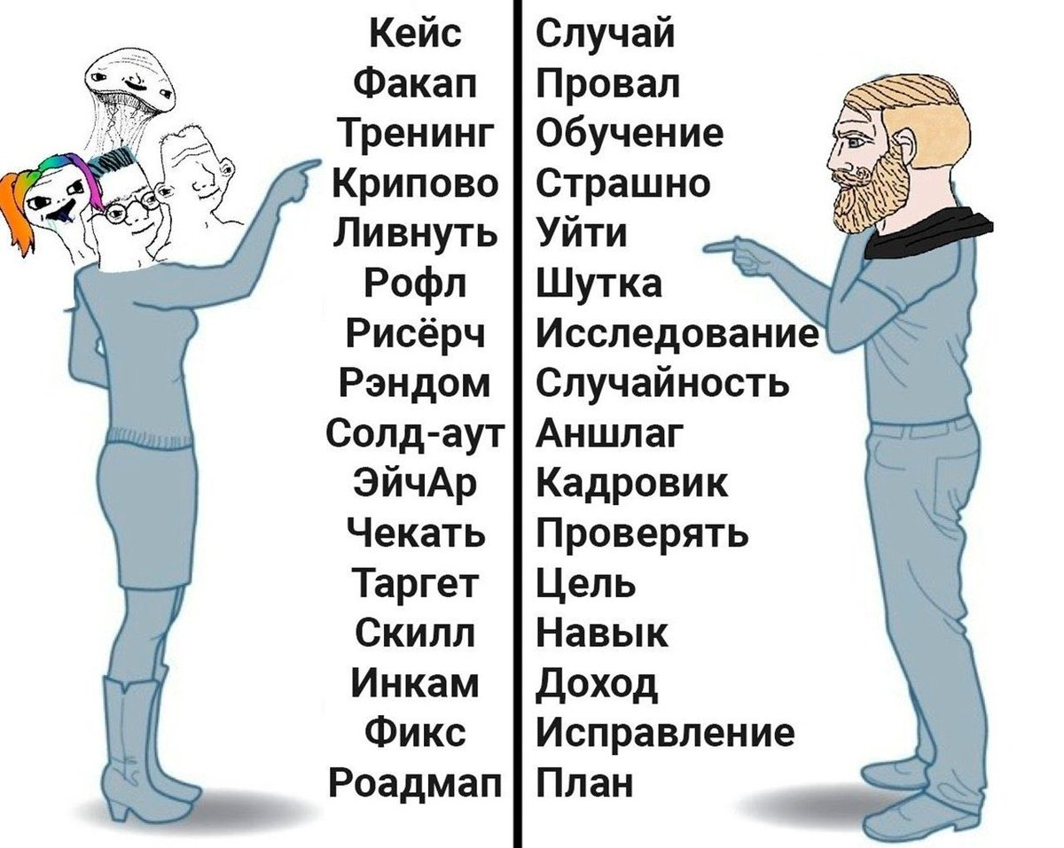
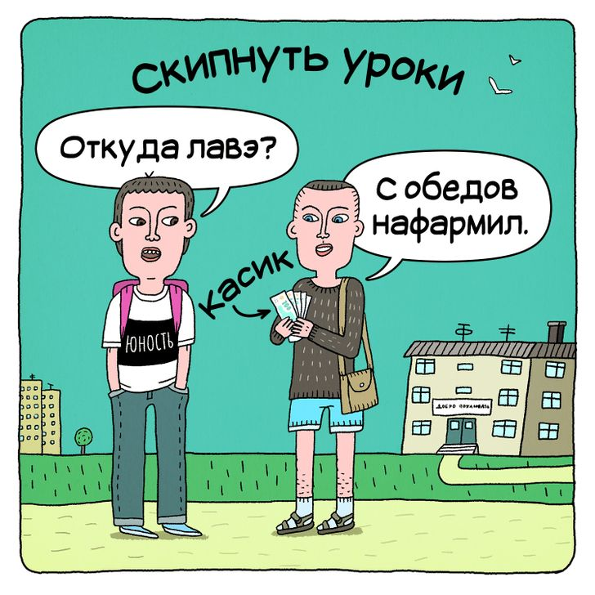

Slide 20

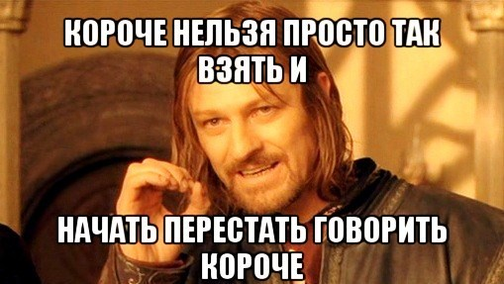
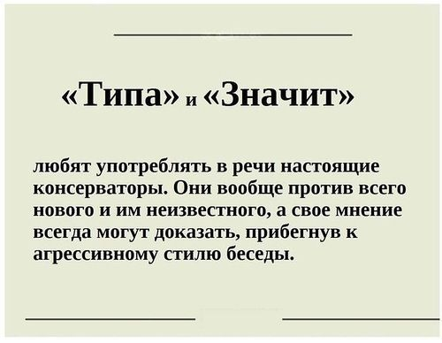
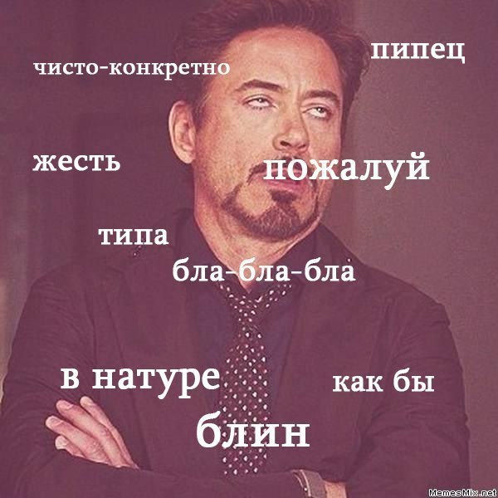
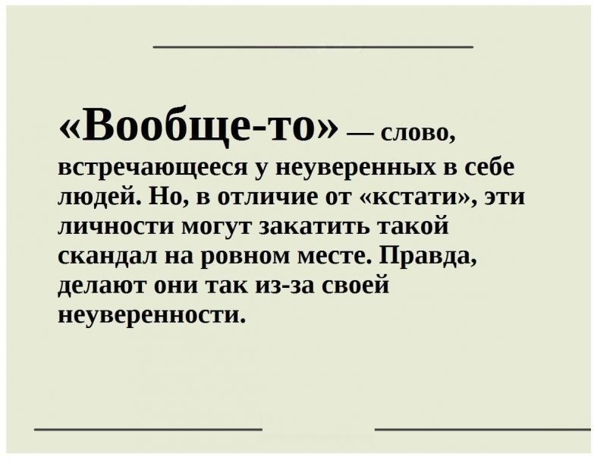
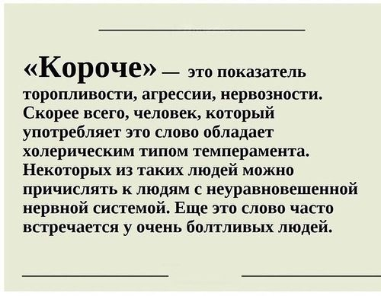
Слова-паразиты

Slide 21
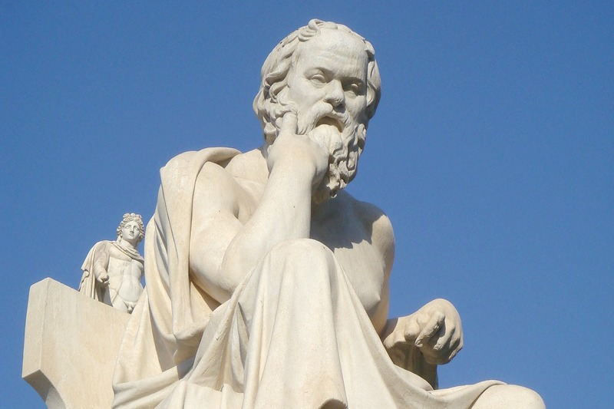
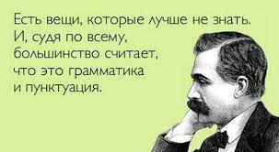
Мы всегда должны помнить, что наша речь - это наша визитная карточка. Ведь не случайно Сократ сказал: «Заговори же ты, чтобы я тебя узнал, наконец!».
Современная речь при неумелом и неаккуратном с ней обращении теряет такие качества, как содержательность, точность, логичность, выразительность и, наконец, правильность.

Slide 22
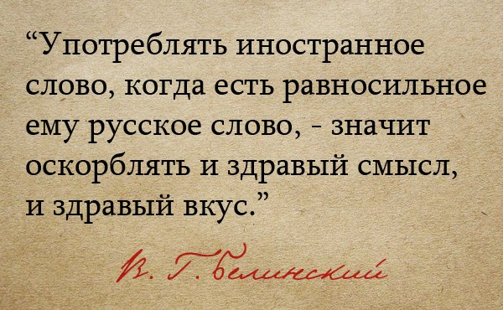


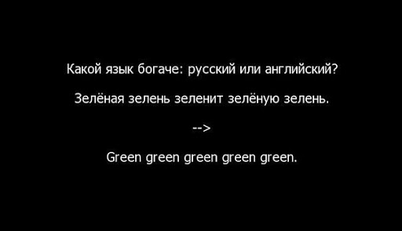
Для того чтобы быть достойным гражданином своей страны, нужно сохранять её культуру и традиции, необходимо в совершенстве владеть родным словом и бороться за его чистоту. Будем беречь и любить наш русский язык, ведь с него начинается Родина!

Slide 23
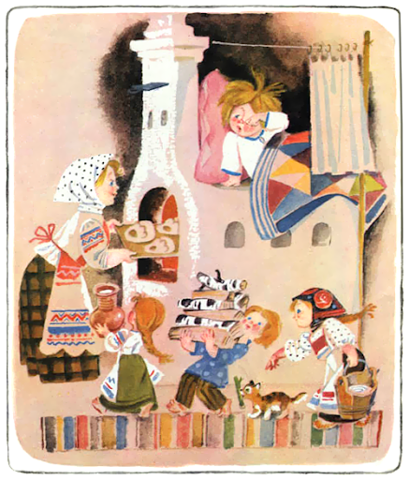
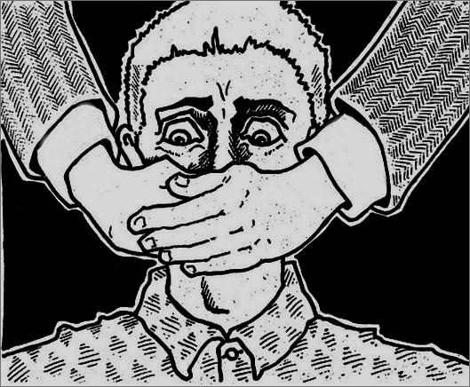
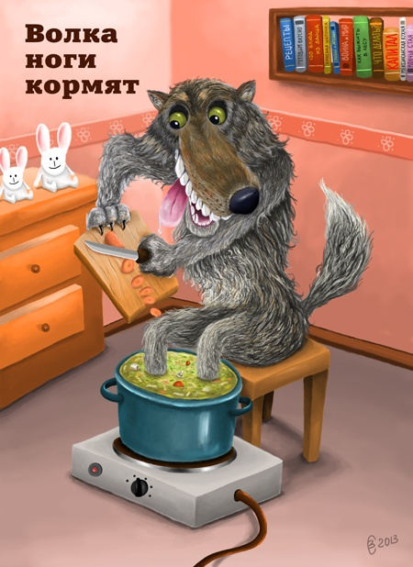
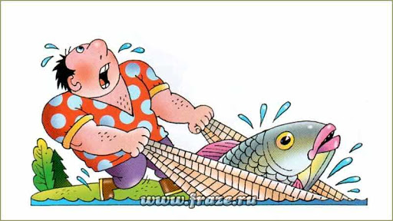
Как невозможно представить землю без сеятеля, жизнь без хлеба, человека - без родины, так и великий русский язык невозможно представить без пословиц и поговорок.

Slide 24


Дополни пословицу
Век живи - …
Крепкую дружбу топором …
Без труда …
Землю солнце красит , а человека - …
Нет друга – ищи, …
Человек без Родины, …
Поспешишь …
Язык мой - …
Семеро одного …
Хочешь есть калачи …
Делу время …
Друзья познаются в …
век учись
не разрубишь
не вытащишь и рыбку из пруда
труд
а нашёл береги
что соловей без песни
людей насмешишь
враг мой
не ждут
не сиди на печи
потехе час
беде

Slide 25



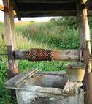


«Дорисуй пословицу»
Задание: вставь рисунок в пословицу.
Дареному ... в зубы не смотрят.
Когда ... на горе свистнет.
... рубят – щепки летят.
Не ..., так и не мычи.
Не плюй в ... – пригодится воды напиться.
Большому ... – большое плавание.

Slide 26
Восемь точек»
Дано восемь слов: осень, слово, гол, нора, краб, сом, лист, сук.
Изменив в каждом из них лишь первую букву, получите новые слова со значениями: дерево, металл, заострённый с одного конца шест, возвышенность, житель Аравийского полуострова, здание, птица, растение.
Первые буквы найденных слов впишите вместо точек. Что получилось?
Осень …сень
Слово …лово
Гол …ол
Нора …ора
Краб …раб
Сом …ом
Лист …ист
Сук …ук

Slide 27

Крылатые выражения
Во весь дух.
Сесть в лужу.
Прикусить язык.
Знать на зубок.
Оказаться у разбитого корыта.
В час по чайной ложке.
Водить за нос.
Зарубить на носу.
Чесать языком.
Делать из мухи слона.
Белая ворона.
За красивые глаза.
(быстро)
(быть обманутым).
(замолчать)
(выучить)
(остаться ни с чем).
(медленно)
(обманывать)
(запомнить)
(болтать)
(преувеличивать)
(о лишнем человеке)
(бесплатно, даром, просто)

Slide 28
«Загадка, загаданная пословицей»
Кто в ней не бывал, красоты не видал.
Она - что гра­нит, никто ее не победит.
Она слезам не верит.
Назовите этот город. (…..)

Slide 29
Без него и колокол нем.
Он болтает, а голова отве­чает.
Он до Киева доведет.
О каком органе полости рта речь? (…..)

Slide 30
Человек без них, что дерево без корней.
Они позна­ются в беде.
Не имей сто рублей, а имей сто их. Кто это? (…..)

Slide 31
Его вешают, приходя в уныние; его задирают, зазнаваясь; его всюду суют, вмешиваясь, не в свое дело.
(…..)

Slide 32
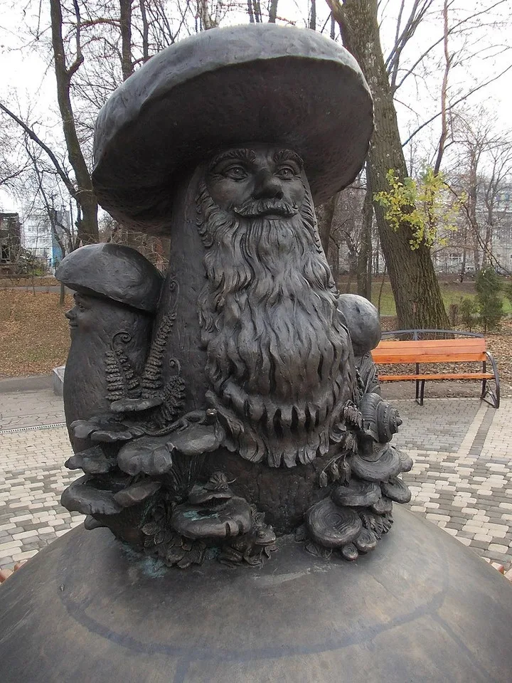
В этом городе грибы с глазами: их едят, а они глядят. ( …)

Slide 33
голоден, как … упрям, как … колючий, как… изворотлив, как… надут, как. здоров, как… труслив, как … хитёр, как … нем, как … болтлив, как …
СЛОВА ДЛЯ СПРАВОК: волк, рыба, уж, бык, лиса, ёж, индюк, сорока, заяц, осёл.
Про каких животных говорится:

Slide 34
«Блюда разных народов».

Slide 35
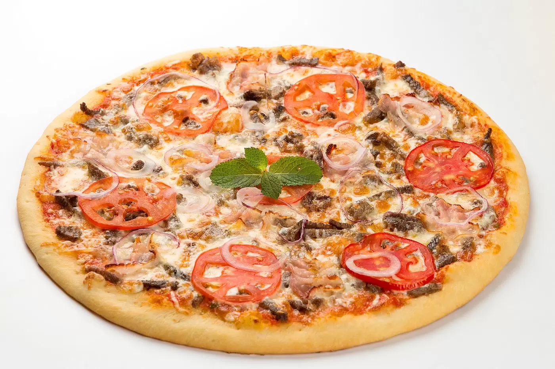
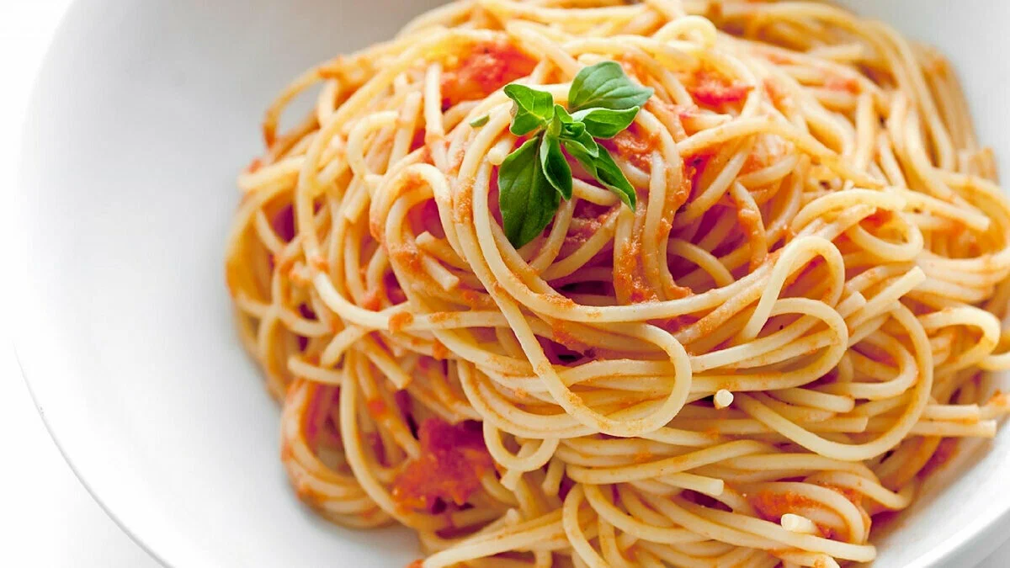
Пицца.Макароны
(паста).

Slide 36
Пицца — традиционное итальянское блюдо. Конкретного человека, который придумал пиццу, назвать нельзя — это блюдо, подобно фольклорному произведению, является достоянием народа.
Макаронные изделия (паста) также считаются национальным блюдом итальянцев.

Slide 37
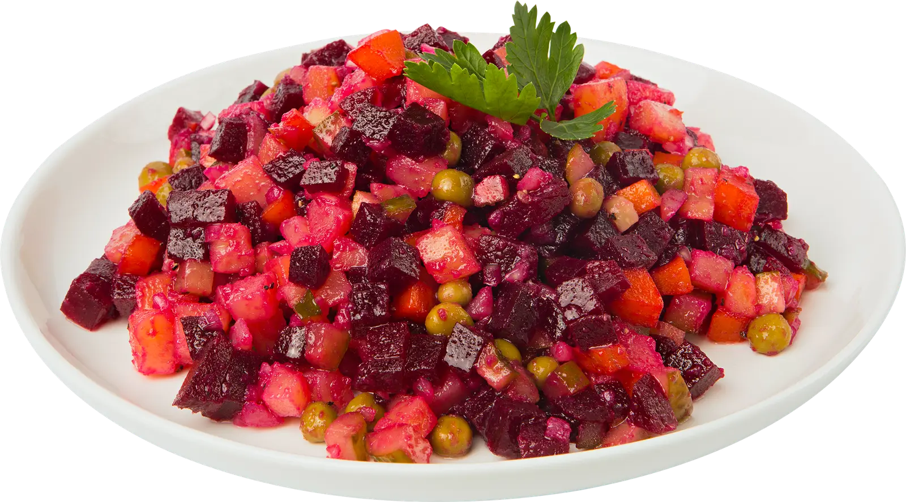
Винегрет.

Slide 38
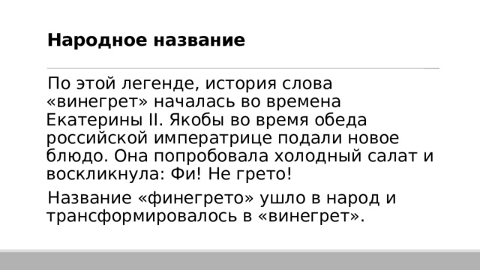
Винегрет — блюдо русской кухни.

Slide 39
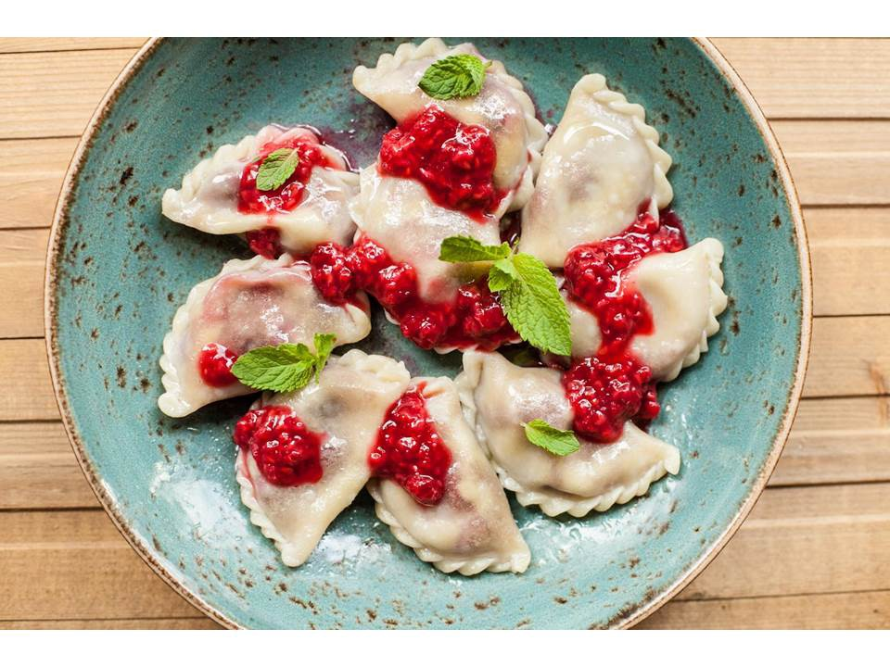
Вареники с вишней
(галушки).

Slide 40
Вареники с вишней — украинское национальное блюдо.

Slide 41
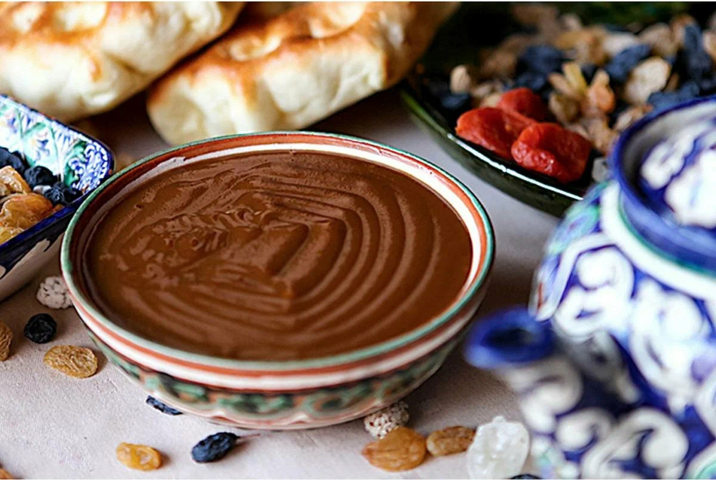
Сумалак (сладкая
густая паста).

Slide 42
Сумаляк (сумалак, суманак) — праздничное блюдо узбекской кухни. Готовится из пророщённых зёрен пшеницы. Входит в состав праздничного стола весеннего праздника Навруз.

Slide 43
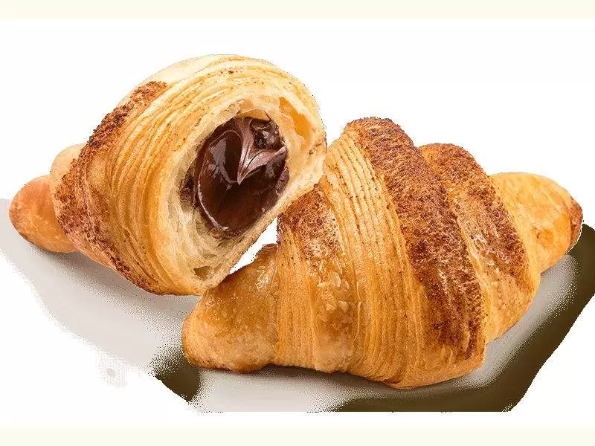
Круассаны.

Slide 44
Круассаны — продукт французской кухни, своеобразный символ этой страны.

Slide 45

Заповеди речевого этикета
1.Всегда знай, с какой целью и зачем говоришь.
2. Помни, что вежливость- основа речевого поведения.
3. Уважай собеседника, не перебивай его.
4. Если твой собеседник допускает речевые погрешности, старайся очень тактично помочь ему от них избавиться
5. Говори просто, четко, понятно.
6. Не думай, что, употребляя грубые слова, ты кажешься взрослее.
7. Употребляй только те слова, значение которых для тебя совершенно понятно.

Slide 46

В день родного языка
Мы станем ценить каждое слово,
Участь его была не легка,
Но мы сохраним наследие живое!
Прадеды наши и наши отцы
Нам передали красу неземную
Русского слова из русской души,
Что задевает всех нас за живое.
С праздником Вас, весь российский народ
Мы поздравляем и смело желаем
Освободиться от бренных забот.
И пусть страна зацветёт, процветает!

